Slide 1
应用部署和发布

Slide 2
本章讲述了如何在鲲鹏计算平台上部署和发布应用，主要包括以下几方面的内容：
如何在鲲鹏云服务器上搭建开发环境
如何制作RPM包
如何通过云服务器创建私有镜像
如何梳理鲲鹏计算平台上部署和发布应用的常见问题。

Slide 3
学完本课程后，您将能够：
了解云服务器主要参数，以及掌握云服务器的购买流程
掌握Linora交叉编译器的安装过程
掌握RPM的打包原理，以及RPM包的制作过程
掌握镜像的制作过程，以及使用镜像创建云服务器的过程
了解应用部署常见问题和解决思路

Slide 4
应用部署与发布概述
鲲鹏开发环境搭建
软件包制作
镜像制作

Slide 5
应用部署与发布概述
为了实现应用程序运行在鲲鹏计算平台上，我们需要具备两个条件：首先，具备鲲鹏开发环境，其次，具备应用程序的部署能力。
当前鲲鹏开发环境搭建有三种方式：
在鲲鹏平台上，应用的快速部署可以通过打包源码或者制作主机镜像的方式来实现。
鲲鹏云服务器
Taishan物理服务器
X86交叉环境编译
优势：获取简单，规格丰富，按需计费
优势：物理服务器、性能强悍，自建机房使用
优势：如果基于已有环境搭建，无需额外成本
应用部署方式一
源码打包
环境搭建
镜像制作
应用部署方式二
Notes:
综合考虑来看：
如果需要快速体验，可以直接上华为云购买鲲鹏云服务器。
如果需要强劲的性能，且在自建机房使用，可以选用Taishan物理服务器。
如果考虑成本等因素，亦可以在已有的X86上搭建交叉编译环境。
本次课程使用鲲鹏云服务器来搭建鲲鹏开发环境。
本章将从鲲鹏开发环境的搭建，源码包制作，和镜像制作三个方向来展开讨论

Slide 6
应用部署与发布概述
鲲鹏开发环境搭建
云服务器购买
交叉环境搭建
软件包制作
镜像制作

Slide 7
本节我们先一起学习一下开发环境搭建的过程。搭建开发环境，首先必须具备运行软件开发相关工具的平台，这里使用的是云服务器。其次，需要具备对应用进行代码转换的工具，这里使用的是Linaro交叉编译工具。
学完本节后，您将能够：
了解云服务器的常见指标
掌握云服务器的创建流程
理解交叉编译的基本原理
掌握x86服务器上交叉编译器安装
通过一个简单例子测试交叉编译是否成功。

Slide 8
开发环境概述
软件开发环境(Software Development Environment，SDE)是指在基本硬件和宿主软件的基础上，为支持系统软件和应用软件的工程化开发和维护而使用的一组软件，简称SDE。它由软件工具和环境集成机制构成，前者用以支持软件开发的相关过程、活动和任务，后者为工具集成和软件的开发、维护及管理提供统一的支持。
环境集成
开发工具
SDE
Notes:
项目部署环境一般可分为三种：生产环境，测试环境，开发环境。
开发环境：开发环境时程序猿们专门用于开发的服务器，配置可以比较随意，为了开发调试方便，一般打开全部错误报告和测试工具，是最基础的环境。开发环境的分支，一般是feature分支。
测试环境：一般是克隆一份生产环境的配置，一个程序在测试环境工作不正常，那么肯定不能把它发布到生产服务器上，是开发环境到生产环境的过度环境。测试环境的分支一般是develop分支，部署到公司私有的服务器或者局域网服务器上，主要用于测试是否存在bug，一般会不让用户和其他人看到，并且测试环境会尽量与生产环境相似。
生产环境： 生产环境是指正式提供对外服务的，一般会关掉错误报告，打开错误日志，是最重要的环境。部署分支一般为master分支。

Slide 9
开发环境搭建流程
购买云服务器并安装操作系统
安装交叉编译工具Linaro
验证环境
本节主要展示了通过在云服务器上部署Linaro交叉编译工具，来部署软件开发的环境。整个开发环境搭建可分为两大部分：云服务器的购买，Linaro交叉工具的部署。

Slide 10
云服务器的主要参数指标
云服务器，是一种简单高效、安全可靠、处理能力可弹性伸缩的计算服务。创建云服务器时往往包含以下常见的指标：
计费模式
计费方式
区域
共享类型
CPU架构
云服务器参数
规格（BGP）
规格
弹性公网IP
镜像
系统盘
Notes:
云服务器，是一种简单高效、安全可靠、处理能力可弹性伸缩的计算服务。其管理方式比物理服务器更简单高效。用户无需提前购买硬件，即可迅速创建或释放任意多台云服务器。云服务器帮助您快速构建更稳定、安全的应用，降低开发运维的难度和整体IT成本，使您能够更专注于核心业务的创新。

Slide 11
计费方式 & 区域
计费方式 | 内容
包年包月 | 不管开不开机，固定收费；
按需计费 | 按需计费是根据你服务器开机付费，关机不收费，可按小时购买
区域 | 内容
华北-北京一、华北-北京四、华东-上海一、华东-上海二、西南-贵阳一、 华南-广州、 亚太-香港、亚太-曼谷、亚太-新加坡、非洲-约翰内斯堡 … | 区域是指提供具体资源的数据中心位置
Notes:
如果是长期使用，建议选用包年包月
如果仅仅测试使用，并且使用时长比较短，建议使用按需计费

Slide 12
CPU架构
CPU架构 | 内容
X86 | x86 CPU架构采用复杂指令集（CISC） CISC指令集的每个小指令可以执行一些较低阶的硬件操作，指令数目多而且复杂，每条指令的长度并不相同。由于指令执行较为复杂所以每条指令花费的时间较长。
ARM | 鲲鹏 CPU架构采用RISC精简指令集（RISC） RISC是一种执行较少类型计算机指令的微处理器，它能够以更快的速度执行操作，使计算机的结构更加简单合理地提高运行速度，相对于X86 CPU架构具有更加均衡的性能功耗比。鲲鹏的优势是高密度低功耗，可以提供更高的性价比。

Slide 13
云服务器机型规格
参数 | 应用场景
通用计算型 | 可适用于Web应用服务器、轻负载应用、开发测试环境。中小型数据库系统、缓存、搜索集群。
通用入门型 | 适合平时都保持很低的CPU利用率，但偶尔需要瞬时CPU占用超高的场景
通用计算增强型 | 相比通用计算型，通用计算增强型弹性云服务器提供了更大规格的CPU和内存组合，可选范围更广
内存优化型 | 场景特点：内存要求高，同时要求内存优化。适用场景：大数据分析，如广告精准营销、电商、车联网等大数据分析场景
超大内存型 | 超大内存型弹性云服务器内存要求高，数据量大并且数据访问量大，同时要求快速的数据交换和处理以及低延迟的存储资源。提供超大内存，且有很高的计算、存储、网络能力
GPU加速型 | 提供强大的浮点计算能力，从容应对高实时、高并发的海量计算场景。
高性能计算型 | 可适用于基因工程、游戏动画、生物制药的计算和存储系统；渲染农场、动漫影视基地等公共渲染平台，以及影视等渲染平台；高性能前端集群、Web 服务器、高性能科学和工程应用、广告服务、视频编码和分布式分析等等
磁盘增强型 | 分为D1，D2型
FPGA加速型 | 提供FPGA开发和使用的工具及环境，让用户方便地开发FPGA加速器和部署基于FPGA加速的业务
GPU加速型 | 提供强大的浮点计算能力，从容应对高实时、高并发的海量计算场景
Notes:
通用计算型弹性云服务器主要提供基本水平的vCPU性能、平衡的计算、内存和网络资源，同时可根据工作负载的需要实现性能的突增，具有短期发挥更高性能的能力。适用于那些不会经常（或始终）用尽vCPU性能，但会偶尔突然使用的场景，特别适合通用工作负载，如Web服务器、开发人员环境和小型数据库等，是很多应用程序的上好选择。
通用入门型弹性云服务器提供均衡的计算、存储以及网络配置，利用CPU积分机制保证基准性能，适合平时都保持很低的CPU利用率，但偶尔需要瞬时CPU占用超高的场景，较之其他类型的弹性云服务器，CPU使用率最灵活且成本最低。
相比通用计算型，通用计算增强型弹性云服务器提供了更大规格的CPU和内存组合，可选范围更广，同时搭载全新网络加速引擎，以及DPDK(Data Plane Development Kit)快速报文处理机制，提供更高的网络性能，满足不同场景需求。
c6型：对计算与网络有更高性能要求的网站和Web应用、通用数据库及缓存服务器、中重载企业应用等。
c3ne型：对计算性能和网络要求较高的网络数据转发、数据库、缓存和搜索集群，以及多种类型和规模的企业级应用场景。
c3型：对稳定性要求较高的中小型数据库、缓存和搜索集群，以及多种类型和规模的企业级应用场景。
磁盘增强型：分为D1，D2型：D1型弹性云服务器基于XEN虚拟化平台，适用于需要对本地存储上的极大型数据集进行高性能顺序读写访问的工作负载；D2型弹性云服务器基于KVM虚拟化平台，采用本地存储设计，提供高存储性能和高内网带宽，适用于Hadoop 分布式计算、大型数据仓库、分布式文件系统、日志或数据处理应用。

Slide 14
镜像
镜像类型 | 说明
公共镜像 | 常见的标准操作系统镜像，所有用户可见，包括操作系统以及预装的公共应用。 （公共镜像支持的操作系统请参考华为官网说明）
私有镜像 | 用户基于弹性云服务器或者云硬盘备份（系统盘备份）创建的个人镜像，仅用户自己可见。包含操作系统、预装的公共应用以及用户的私有应用。 私有镜像包括系统镜像和数据镜像，其中： （1）系统镜像：包含用户运行业务所需的操作系统、应用软件的镜像。系统镜像可以用于创建云服务器，迁移用户业务到云。 （2）数据镜像：只包含用户业务数据的镜像。数据镜像可以用于创建云硬盘，将用户的业务数据迁移到云上。
共享镜像 | 由其他用户共享的私有镜像。
市场镜像 | 提供预装操作系统、应用环境和各类软件的优质第三方镜像。无需配置，可一键部署，满足建站、应用开发、可视化管理等个性化需求。

Slide 15
系统盘
镜像类型 | 说明
普通IO | 该类型云硬盘的最大IOPS为2200，适用于大容量、读写速率中等、事务性处理较少的应用场景，例如企业的日常办公应用或者小型测试等
高速高IO | 该类型云硬盘的最大IOPS可达5000，最低读写时延为1 ms，适用于主流的高性能、高可靠应用场景，例如企业应用、大型开发测试以及Web服务器日志等。
超高IO | 该类型云硬盘的最大IOPS可达33000，最低读写时延为1 ms，适用于超高IO，超大带宽的读写密集型应用场景，例如高性能计算应用场景，用来部署分布式文件系统，或者I/O密集型应用场景，用来部署各类NoSQL/关系型数据库。
超高IO (时延优化) | 该类型的云硬盘提供低至1 ms的读写时延和高达1 GB/s的吞吐量，可运行企业核心业务，如SAP HANA。
Notes:
超高IO (时延优化)云硬盘，当前仅支持挂载到SAP HANA云服务器使用。

Slide 16
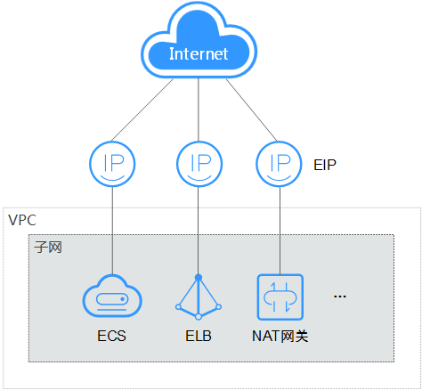
弹性公网IP
弹性公网IP（Elastic IP，简称EIP）提供独立的公网IP资源，包括公网IP地址与公网出口带宽服务。可以与弹性云服务器、裸金属服务器、虚拟IP、弹性负载均衡、NAT网关等资源灵活地绑定及解绑。拥有多种灵活的计费方式，可以满足各种业务场景的需要。
一个弹性公网IP只能绑定一个云资源使用。
如右图通过EIP访问公网

Slide 17
BGP类型
类型 | 说明
静态BGP | 网络结构发生变化时，无法实时自动调整网络设置以保障用户体验。
全动态BGP | 可以根据设定的寻路协议实时自动优化网络结构，以保持客户使用的网络持续稳定、高效。
Notes:
静态BGP路由是指由网络运营商手动配置的路由信息。当网络的拓扑结构或链路的状态发生变化时，运营商需要手动去修改路由表中相关的静态路由信息。静态路由信息在默认情况下是私有的，不会传递给其他的路由器。静态路由一般适用于比较简单的网络环境，在这样的环境中，运营商易于清楚地了解网络的拓扑结构，便于设置正确的路由信息
全动态BGP多线网络，路由表项是通过相互连接的交换机之间交换彼此信息，然后按照一定的算法优化出来的，而这些路由信息是在一定时间间隙里不断更新，以适应不断变化的网络，以随时获得最优的寻路效果。为了实现IP分组的高效寻路，IETF制定了多种寻路协议。也就是说，当静态BGP中的网络结构发生变化，运营商是无法在第一时间自动调整网络设置以保障用户的体验度。而动态BGP可根据设定的寻路协议第一时间自动优化网络结构，以保持客户使用的网络持续稳定、高效。所以，动态BGP网络被称为真正意义上的BGP。

Slide 18
共享带宽
宽带类型：独享和共享
目前弹性IP的带宽支持独享带宽和共享带宽两种方式。
共享带宽可以实现多个弹性公网IP共同使用一条带宽。提供区域级别的带宽共享及复用能力，同一区域下的所有已绑定弹性公网IP的弹性云服务器、裸金属服务器、弹性负载均衡等实例共用一条带宽资源。
共享宽带优点
节省带宽使用成本：提供区域级别的带宽复用共享能力，节省带宽使用的运营及运维成本。
操作灵活：不区分弹性公网IP类型及绑定实例类型，随时从共享带宽中增加或移出按需计费的弹性公网IP。
计费方式灵活：提供包年包月、按需计费两种计费模式。

Slide 19
云服务器创建流程
登录公有云，选择产品
高级配置
完成配置
网络配置
选择配置参数
基础配置

Slide 20
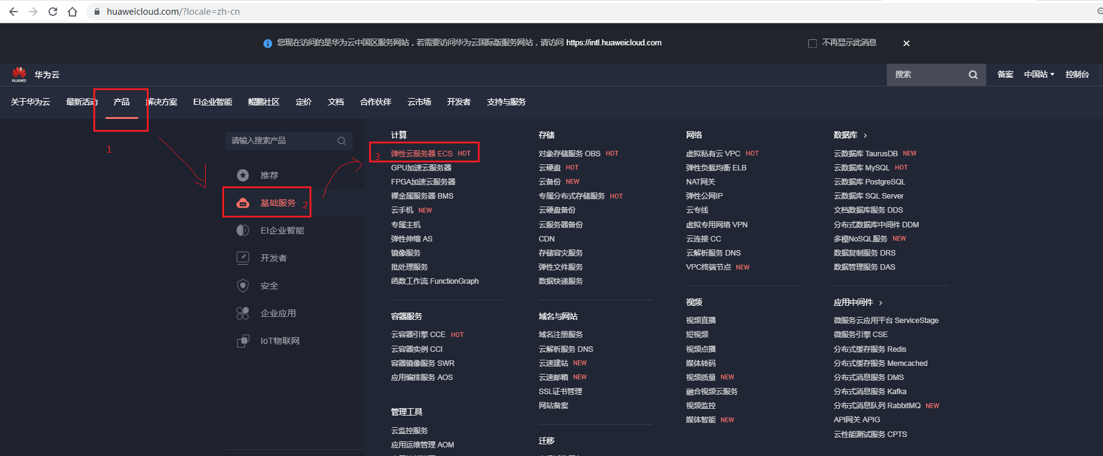
登录公有云，选择产品
这里以购买弹性云服务器ECS为例子
步骤一：登录公有云，按照如下步骤进入购买页面

Slide 21
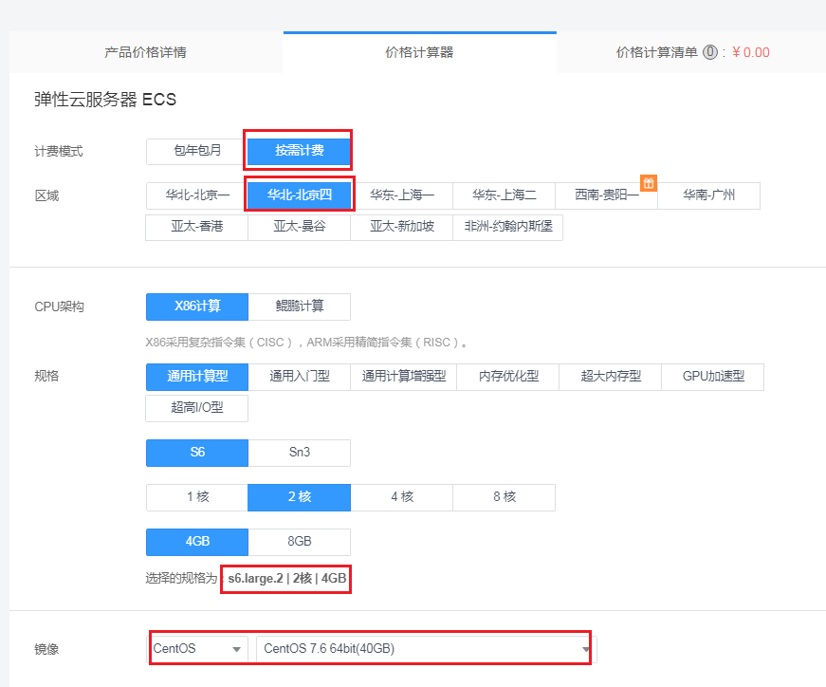
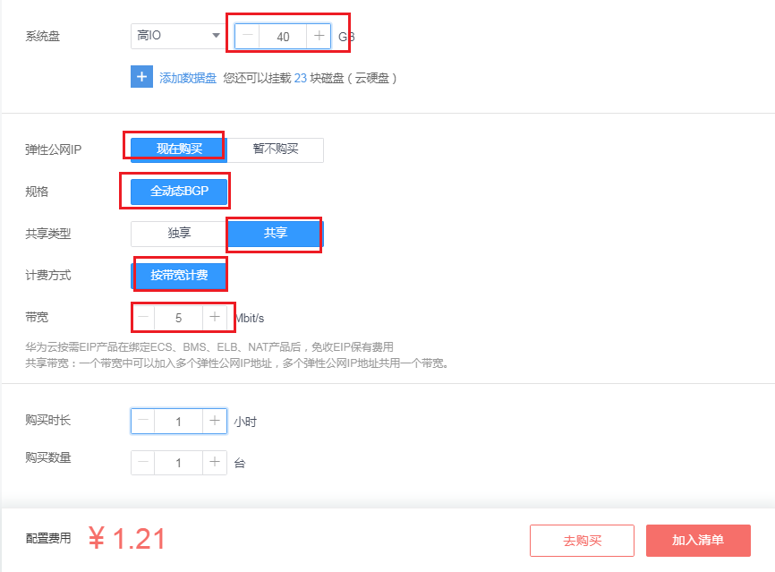
选择配置参数
步骤二：根据实际参数配置选择购买。选择后，选择“去购买”进入下一步，对需要购买的云服务器进行配置。

Slide 22
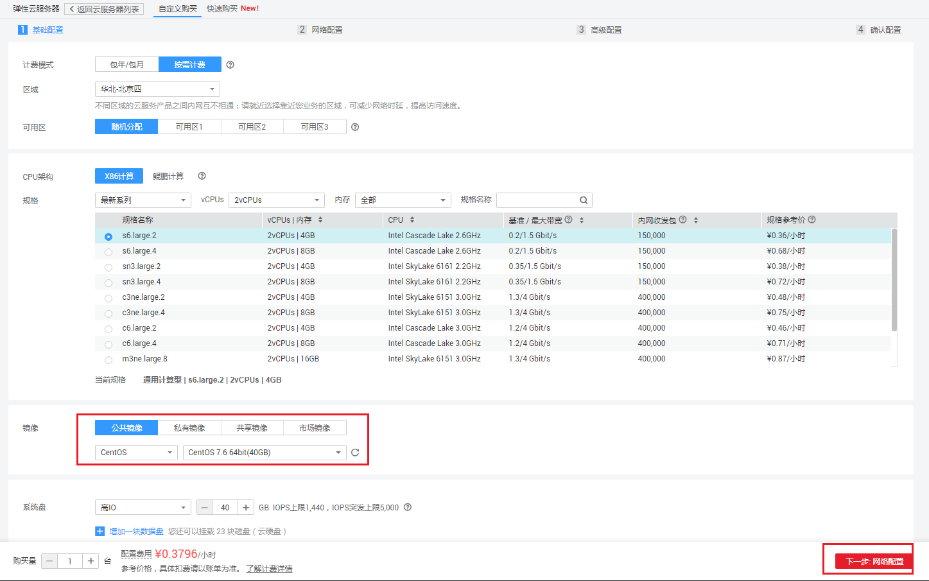
基础配置
步骤三：基础配置，依照需求选择配置参数。
Notes:
这一步骤很多配置在参数选择购买时候，就已经有了，不作修改，唯一修改的是镜像里，选择公共镜像，然后选择上一步骤给出的版本即可

Slide 23
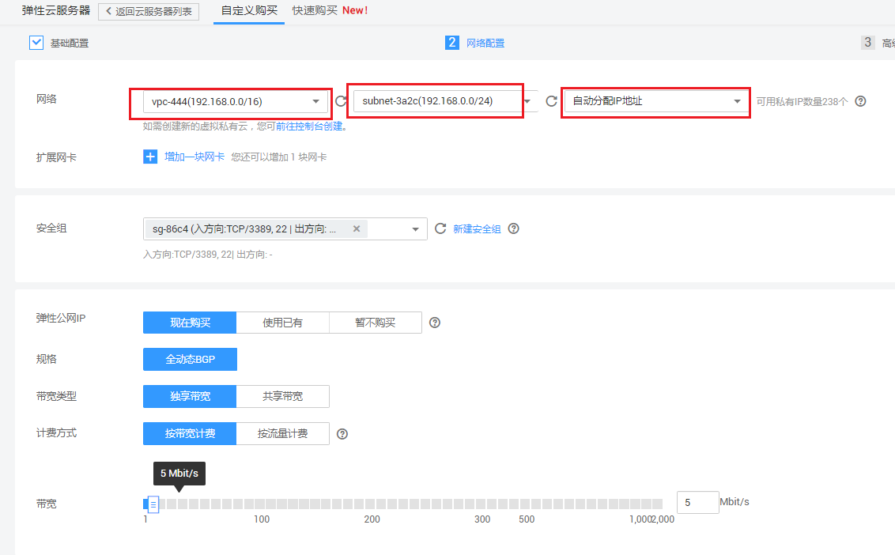
网络配置
步骤四：网络配置，设置适合的网络配置。
Notes:
此步骤主要是购买的网络配置，主要配置网络，是否购买弹性公网IP，采用静态BGP还是动态BGP，宽带类型，带宽大小等等，建议选择如下：

Slide 24
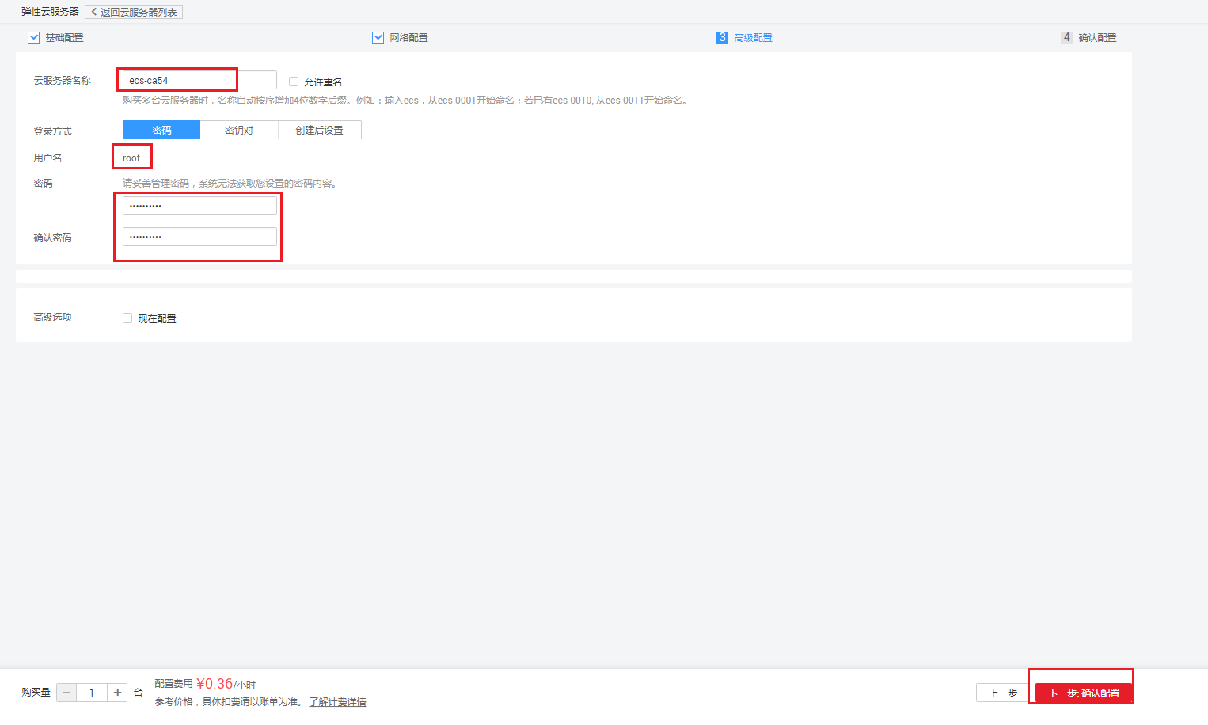
高级配置
步骤五：高级配置
此步骤需要配置云服务器名称，设置root密码，此步骤设置后，可通过此用户名和密码进行远程登录控制。

Slide 25
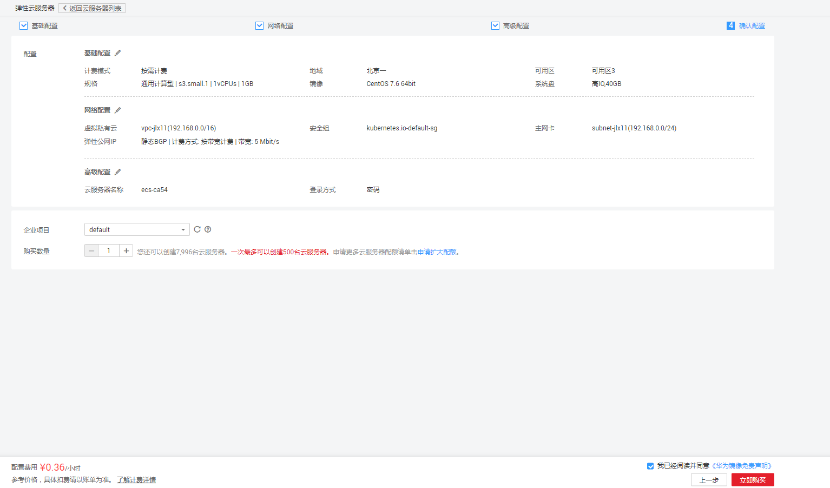
完成配置
步骤六：完成配置后，同意协议并确认购买。

Slide 26
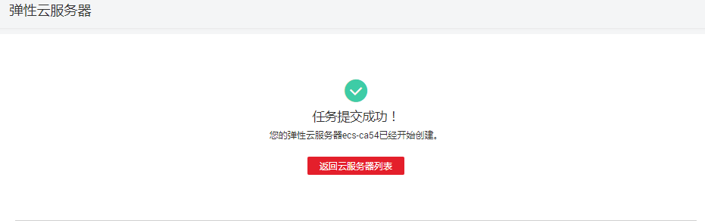
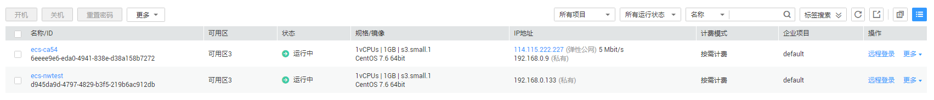
完成购买，返回云服务列表
步骤七、完成购买，返回云服务列表。
在返回的服务列表里，可以通过远程登录验证是否购买成功了。

Slide 27
应用部署与发布概述
鲲鹏开发环境搭建
云服务器购买
交叉环境搭建
软件包制作
镜像制作

Slide 28
编译
编译通常指利用编译程序从源语言编写的源程序产生目标程序的过程，或者动作。一般包括两种类型，本地编译和交叉编译。
本地编译
交叉编译
本地编译可以理解为，在当前编译平台下，编译出来的程序只能放到当前平台下运行。平时我们常见的软件开发，都是属于本地编译：
比如，我们在 x86 平台上，编写程序并编译成可执行程序。这种方式下，我们使用 x86 平台上的工具，开发针对 x86 平台本身的可执行程序，这个编译过程称为本地编译。
交叉编译可以理解为，在当前编译平台下，编译出来的程序能运行在体系结构不同的另一种目标平台上，但是编译平台本身却不能运行该程序：
比如，我们在 x86 平台上，编写程序并编译成能运行在 ARM 平台的程序，编译得到的程序在 x86 平台上是不能运行的，必须放到 ARM 平台上才能运行。
Notes:
在汇编语言之后，上世纪50年代，科学家有发明了好几种用人类语言书写程序的方法，被称为计算机高级语言。如PASCAL语言、BASIC语言、C语言等。高级语言源程序都可以用记事本（Notepad）打开和编辑。高级语言源程序也要经过翻译才能被计算机接受。把高级语言翻译成机器语言的方法大体有两种，一种被称作“解释”，如GWBASIC、BASIC、QBASIC等语言，这种方式下，源程序被翻译出一个完整的操作步骤，计算机就作出相应反应，执行一步，再翻译再执行，逐步达到源程序制定目标。另一种方式被称作“编译”，如PASCAL语言和C语言等，这种方式下，计算机把源程序全部翻译成它自身能读懂的、被称作目标程序的机器语言程序，然后再一次执行。二者的区别在于编译程序能产生目标程序而解释程序则不能产生目标程序。用高级程序设计语言编写的程序，要转换成等价的可执行程序，必须经过编译和连接。同样一段高级语言程序通过不同的编译器可能产生不同的可执行程序。计算机不能直接执行符号化的程序，而是通过汇编程序、解释程序和编译程序而将符号程序转换为可执行程序。高级语言需要编译成目标代码或通过解释器解释后才能被CPU执行。

Slide 29
为什么会有交叉编译？
Speed： 目标平台的运行速度往往比主机慢得多，许多专用的嵌入式硬件被设计为低成本和低功耗，没有太高的性能
Capability： 整个编译过程是非常消耗资源的，嵌入式系统往往没有足够的内存或磁盘空间
Availability： 即使目标平台资源很充足，可以本地编译，但是第一个在目标平台上运行的本地编译器总需要通过交叉编译获得
Flexibility： 一个完整的Linux编译环境需要很多支持包，交叉编译使我们不需要花时间将各种支持包移植到目标板上

Slide 30
环境准备
类别 | 操作系统版本 | 配置 | 数量 | 作用
鲲鹏测试服务器 | CentOS7.6 | kc1.large.2 | 2核 | 4GB | 1 | Arm平台，用于验证x86编译的可执行程序
x86编译服务器 | CentOS7.6 | s6.large.2 | 2核 | 4GB | 1 | 用户搭建交叉编译环境，在此环境可编译处Arm运行的可执行程序
x86编译服务器 | Ubuntu18.04 | s6.large.2 | 2核 | 4GB | 1 | 用户搭建交叉编译环境，在此环境可编译处Arm运行的可执行程序
交叉编译器 | arm-linux-gcc | 5.5.0 | 1 | 交叉编译的包，本实验在CentOS7.6 x86编译服务器和Ubuntu18.04 x86编译服务器两个环境上搭建
说明：X86编译服务器的操作系统版本二选一即可，本次课程对应实验是使用的CentOS 7.6.
Notes:
实验手册中使用的是CentOS搭建的实验环境。
CentOS7.6 x86编译服务器： 用户搭建交叉编译环境，在此环境可编译处Arm运行的可执行程序，如何购买请参考《实验手册_云服务器购买》；
Ubuntu18.04 x86编译服务器：用户搭建交叉编译环境，在此环境可编译处Arm运行的可执行程序，如何购买请参考《实验手册_云服务器购买》；
鲲鹏测试服务器：Arm平台，用于验证x86编译的可执行程序；如何购买请参考《实验手册_云服务器购买》；
交叉编译器：交叉编译的包，本实验在CentOS7.6 x86编译服务器和Ubuntu18.04 x86编译服务器两个环境上搭建。包下载地址如下：
https://releases.linaro.org/components/toolchain/binaries/5.5-2017.10/aarch64-linux-gnu/gcc-linaro-5.5.0-2017.10-x86_64_aarch64-linux-gnu.tar.xz

Slide 31
环境搭建和验证流程
编译环境的搭建，通常包含以下三个步骤：安装基础环境，安装配置编译器，和验证交叉编译器。
安装标准C开发环境
Ubuntu操作系统安装
CentOS操作系统安装
安装配置交叉编译器
下载并安装交叉编译器
配置并生成环境变量
验证交叉编译器
编写测试样例
执行编译
查看版本
Notes:
实验手册中使用的是CentOS搭建的实验环境，并没有使用Ubuntu操作系统。

Slide 32
安装配置交叉编译环境 （1）
步骤一：安装标准的C开发环境
ubuntu执行以下命令：
CentOS执行以下命令：
步骤二：在/usr/local下建立名为ARM-toolchain的文件夹
步骤三：下载gcc-linaro-5.5.0-2017.10-x86_64_aarch64-linux-gnu.tar.xz
# apt-get install build-essential
# yum groupinstall Development Tools
# mkdir /usr/local/ARM-toolchain
# cd /usr/local/ARM-toolchain
# wget https://releases.linaro.org/components/toolchain/binaries/latest-5/aarch64-linux-gnu/gcc-linaro-5.5.0-2017.10-x86_64_aarch64-linux-gnu.tar.xz

Slide 33
安装配置交叉编译环境 （2）
步骤四: 解压
步骤五：配置环境变量
修改配置文件，在配置文件的最后一行加入路径配置：
Ubuntu：
CentOS:
步骤六：环境变量生效
Ubuntu：
CentOS:
# tar -xvf gcc-linaro-5.5.0-2017.10-x86_64_aarch64-linux-gnu.tar.xz
# vim /etc/bash.bashrc
# vim /etc/profile
# source /etc/bash.bashrc
# source /etc/profile

Slide 34
交叉编译器验证
步骤一、编写测试例子
这里编写测试例子hello.c，代码如下：
步骤二、执行如下命令，交叉编译
步骤三：测试执行
在x86服务器上测试，执行：
此时会报错，报错内容为：-bash: ./kp-hello: cannot execute binary file
将持续拷贝到ARM服务器上，继续执行，显示内容如下：
hello linux
# aarch64-linux-gnu-gcc -o kp-hello hello.c
# ./kp-hello
Notes:
步骤一、编写测试例子
这里编写测试例子hello.c，代码如下：
步骤二、执行如下命令，交叉编译
aarch64-linux-gnu-gcc -o kp-hello hello.c
步骤三：测试执行
在x86服务器上测试，执行：
./kp-hello
则会报错，报错内容为：
-bash: ./kp-hello: cannot execute binary file
将持续拷贝到ARM服务器上，继续执行，显示内容如下：
hello linux

Slide 35
什么是交叉编译？为什么需要交叉编译？
Notes:
交叉编译是在一个平台上生成另一个平台上的可执行代码。
Speed： 目标平台的运行速度往往比主机慢得多，许多专用的嵌入式硬件被设计为低成本和低功耗，没有太高的性能
Capability： 整个编译过程是非常消耗资源的，嵌入式系统往往没有足够的内存或磁盘空间
Availability： 即使目标平台资源很充足，可以本地编译，但是第一个在目标平台上运行的本地编译器总需要通过交叉编译获得
Flexibility： 一个完整的Linux编译环境需要很多支持包，交叉编译使我们不需要花时间将各种支持包移植到目标板上

Slide 36
本节主要讲述了鲲鹏云服务器开发环境的搭建，包括如下：
云服务器相关参数功能
购买华为云服务器的流程
交叉编译的基础知识
Linaro交叉环境搭建

Slide 37
应用部署与发布概述
鲲鹏开发环境搭建
软件包制作
Linux环境下软件安装基础介绍
RPM介绍
Redis源码包制作成RPM包
镜像制作

Slide 38
上一小节主要讲述了如何部署软件开发环境，并配置交叉编译工具，本节主要讲解如何对应用进行打包。虽然现在CentOS操作系统早已经完成了对yum的支持，但是由于yum依然还是基于RPM机制的，所以本节介绍了RPM打包的原理，过程，优点和必要性。
学完本节后，您将能够：
为什么要打包
如何制作RPM打包
RPM打包原理
Redis源码包制作成RPM包

Slide 39
Linux安装软件
Linux目前安装软件的方式有三种：源码安装，yum安装软件，RPM安装安装。
本节主要介绍RPM方式。
本节主要介绍RPM方式。
源码安装
可以自定义安装目录和一些配置文件
Yum安装软件
全自动安装，自动安装依赖
RPM安装
自主制作的RPM包能够实现全自动安装，且可自定义安装路径等配置
但需要事先调整编译参数
但缺乏自主性，软件的功能和存放的位置均已设置好
但需提前识别依赖并手动安装
Notes:
虽然现在CentOS操作系统早已经完成了对yum的支持，但是由于yum依然还是基于RPM机制的，所以仍然很有必要对RPM进行了解的。

Slide 40
应用部署与发布概述
鲲鹏开发环境搭建
软件包制作
Linux环境下软件安装基础介绍
RPM介绍
Redis源码包制作成RPM包
镜像制作

Slide 41
RPM概述
RPM（Redhat Package Manager）是用于Redhat、CentOS、Fedora等Linux操作系统的常见软件包管理器。它允许分发已编译的软件，支持一键安装软件。
由于 RPM 是过预先编译并打包成为 RPM 文件格式后，再加以安装的一种方式，并且还能够进行数据库的记载，所以 RPM 有以下的优点：
RPM优势
内含编译程序，免编译
预先检查系统版本，可避免文件被错误安装
提供软件版本资讯，软件名称，软件用途等相关信息，便于了解软件
使用数据库记录RPM文件的相关参数，便于升级、移除、查询与验证
Notes:
因为它允许分发已编译的软件，所以用户只用一个命令就可以安装软件。由于 RPM 是透过预先编译并打包成为 RPM 文件格式后，再加以安装的一种方式，并且还能够进行数据库的记载。所以 RPM 有以下的优点：
内含编译程序，免编译
预先检查系统版本，可避免文件被错误安装
提供软件版本资讯，软件名称，软件用途等相关信息，便于了解软件
使用数据库记录RPM文件的相关参数，便于升级、移除、查询与验证
安装软件：执行rpm -ivh rpm包名，如： #rpm -ivh apache-1.3.6.i386.rpm
升级软件：执行rpm -Uvh rpm包名。
反安装：执行rpm -e rpm包名。
查询软件包的详细信息：执行rpm -qpi rpm包名
查询某个文件是属于那个rpm包的：执行rpm -qf rpm包名
查该软件包会向系统里面写入哪些文件：执行 rpm -qpl rpm包名

Slide 42
RPMbuild
RPMbuild是用来指示转换的源码编译成二进制文件的包, 如果想发布rpm格式的源码包或者是二进制包，就要使用RPMbuild工具。
RPMbuild文件夹的目录结构如下：
RPMbuild
BUILD
编译之前,如解压包后存放的路径
BUILDROOT
编译后存放的路径
RPMS
打包完成后RPM包存放的路径
SOURCES
源码包所放置的路径
SPECS
spec文档放置的路径
SRPMS
源码RPM包放置的路径
Notes:
RPM包命名方式：name-version-release.architecture.rpm。RPM有五种基本的操作功能：安装、卸载、升级、查询和验证。这五种基本功能的实现仅仅需要用rpm + 选项 + rpm包就能轻易地实现。
如果想发布rpm格式的源码包或者是二进制包，就要使用rpmbuild工具。
RPMbuild是用来指示转换的源码编译成二进制文件的包，在CentOS下默认目录为当前用户下，如/root。因为系统有默认的rpm构建的目录，若要重新指定rpm构建的目录位置，需要在当前用户目录下建一个.rpmmacros文件，通过更改 %_topdir 设置来告诉 RPM 查找和创建不同目录集中的文件，如%_topdir /home/your_userid/rpm，然后手动创建这样一个完整的目录树：~/rpm ~/rpm/SOURCES ~/rpm/SPECS ~/rpm/BUILD ~/rpm/RPMS ~/rpm/RPMS/i386 ~/rpm/SRPMS（也可运行时程序自动创建，比如任意执行个spec文件,rpmbuild -bp file.spec虽然执行失败但会创建目录）。

Slide 43
RPM包制作流程
一个RPM的制作，通常包含以下5个步骤：
1. 将源代码放到SOURCES文件夹中
2. 在SPECS文件夹中配置spec文件
3. BUILD中完成源码的解压
4. 在BUILDROOT中完成软件的安装
5. 生成的RPM包放置到RPMS,RPM源码包放置到SRPMS下

Slide 44
应用部署与发布概述
鲲鹏开发环境搭建
软件包制作
Linux环境下软件安装基础介绍
RPM介绍
Redis源码包制作成RPM包
镜像制作

Slide 45
环境准备
Redis （Remote Dictionary Server ）是一款内存高速缓存数据库。由于Redis具备极高的读写数据的效率，并且支持丰富的数据类型，所以被广泛使用在网站等其他领域。本小结以Redis源码包制作成RPM包为样例，详细讲解RPM包制作的过程。
在将Redis源码包制作成RPM包之前，需要做以下两个准备工作：
准备一个Linux环境，比如CentOS,或者EulerOS。
安装rpm-build包，因为RPM打包使用的是rpmbuild命令，这个命令来自rpm-build包。
# yum -y install rpm-build
Notes:
Redis （Remote Dictionary Server ）是一款内存高速缓存数据库。该软件使用C语言编写，Redis是一个key-value存储系统，它支持丰富的数据类型，如：string、list、set、zset(sorted set)、hash。
Redis以内存作为数据存储介质，所以读写数据的效率极高，远远超过数据库。以设置和获取一个256字节字符串为例，它的读取速度可高达110000次/s，写速度高达81000次/s。
众多语言都支持Redis，因为Redis交换数据快，所以在服务器中常用来存储一些需要频繁调取的数据，这样可以大大节省系统直接读取磁盘来获得数据的I/O开销，更重要的是可以极大提升速度。
拿大型网站来举个例子，比如a网站首页一天有100万人访问，其中有一个板块为推荐新闻。要是直接从数据库查询，那么一天就要多消耗100万次数据库请求。上面已经说过，Redis支持丰富的数据类型，所以这完全可以用Redis来完成，将这种热点数据存到Redis（内存）中，要用的时候，直接从内存取，极大的提高了速度和节约了服务器的开销。

Slide 46
Redis源码包制作成RPM包
1. 下载redis源码包
请自行到官网搜索相应的下载链接。
2. 创建目录
RPM打包的时候需要编译源码，还需要把编译好的配置文件,二进制命令文件 放到合适的位置，创建rpmbuild目录：
创建rpmbuild的子目录：
# wget http://download.redis.io/releases/redis-4.0.9.tar.gz
# mkdir ~/rpmbuild
# mkdir -p ~/rpmbuild/{BUILD, BUILDROOT,RPMS,SOURCES,SPECS,SRPMS}

Slide 47
Redis源码包制作成RPM包
3. 编辑SPEC文件
通过SPEC文件来配置Redis RPM包的安装过程：
# cd ~/rpmbuild/SPECS
# vim redis.spec

Slide 48
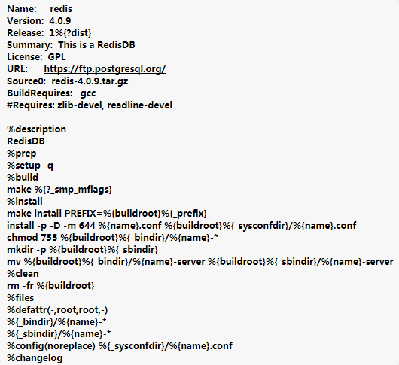
Redis源码包制作成RPM包
4. SPEC配置文件如下：
Name: redis Version: 4.0.9 Release: 1%{?dist} Summary: This is a RedisDB License: GPL URL: https://redis.io Source0: redis-4.0.9.tar.gz BuildRequires: gcc #Requires: zlib-devel,readline-devel %description RedisDB %prep %setup -q %build
make %{?_smp_mflags} %install make install PREFIX=%{buildroot}%{_prefix} install -p -D -m 644 %{name}.conf %{buildroot}%{_sysconfdir}/%{name}.conf chmod 755 %{buildroot}%{_bindir}/%{name}-* mkdir -p %{buildroot}%{_sbindir} mv %{buildroot}%{_bindir}/%{name}-server %{buildroot}%{_sbindir}/%{name}-server %clean rm -rf %{buildroot} %files %defattr(-,root,root,-) %{_bindir}/%{name}-* %{_sbindir}/%{name}-* %config(noreplace)%{_sysconfdir}/%{name}.conf %changelog

Slide 49
SPEC配置文件参数详解
参数 | 详解
Name | 软件包的名称，后面可使用%{name}的方式引用
Version | 软件包版本号，后面可使用%{version}引用
Release | 软件包的发行号，后面可使用%{release}引用
Summary | 简要说明
License | 软件授权方式，如GPL（自由软件）或GPLv2,BSD
URL | 软件的主页
Source0 | 源代码包的名字
%prep | 预处理用来执行一些解开源程序包的命令，为下一步的编译安装作准备
%setup | 解压源代码，将当前目录改为源代码解压之后产生的目录
%build | 编译软件包所要执行的命令
%install | 安装软件包时将执行命令
%clean | %clean：清理（作用同rm-rf $RPM_BUILD_ROOT）
%files | 软件包所包含的文件，包括说明文档（doc），配置文件（config）及执行程序
%changelog | 更新日志，每次软件的更新内容可以记录在此到这里，以便查用

Slide 50
构建和安装RPM包
5. 构建RPM包
在SPECS目录下执行如下指令以生成二进制版本的RPM包：
6. 安装RPM包
# rpmbuild -bb redis.spec
# RPM -ivh ~/RPMbuild/RPMS/ redis-4.0.9-1.el7.aarch64.RPM

Slide 51
备查
rpmbuild目录
默认位置 | 宏代码 | 名称 | 用途
~/rpmbuild/SPECS | %_specdir | spec文件目录 | 保存RPM包配置（.spec）文件
~/rpmbuild/SOURCES | %_sourcedir | 源代码目录 | 保存源码包（如tar包）和所有patch补丁
~/rpmbuild/BUILD | %_builddir | 构建目录 | 源码包被解压至此，并在该目录的子目录完成编译
~/rpmbuild/BUILDROOT | %_buildrootdir | 最终安装目录 | 保存%install阶段安装的文件
~/rpmbuild/RPMS | %_rpmdir | 标准RPM包目录 | 生成保存二进制RPM包
~/rpmbuild/SRPMS | %_srcrpmdir | 源代码RPM包目录 | 生成保存源码RPM包（SRPM）

Slide 52
RPM打包使用的是什么命令，这个命令来自以下哪个包？（）
A. rpm , rpmbuild包
B. rpmbuild ，rpm-build包
C. rpmbuild , rpmbuild包
D. rpm , rpm-build包
下载的源码包放在哪个目录下? ( )
A.BUILD
B.RPMS
C.SOURCES
D.SPEC
Notes:
参考答案：
B
C

Slide 53
本节主要讲述了RPMbuild 的建构和RMP包的制作流程。

Slide 54
应用部署与发布概述
鲲鹏开发环境搭建
软件包制作
镜像制作
镜像创建
镜像验证

Slide 55
除了制作RPM包的方式快速部署应用之外，通过制作镜像包并在镜像市场中发布，也能快速的部署应用。本节主要以Linux系统盘镜像为例，讲述如何通过云服务器创建私有镜像，并通过私有镜像快速部署应用的过程。
学完本节后，您将能够：
通过云服务器创建Linux系统盘镜像
通过私有镜像创建云服务器

Slide 56
镜像服务的简要介绍
镜像是用于创建服务器或磁盘的模板。镜像分为公共镜像、私有镜像、共享镜像、市场镜像。公共镜像为系统默认提供的镜像，私有镜像为用户自己创建的镜像，共享镜像为其他用户共享的私有镜像。
镜像服务具有以下功能：
提供常见的主流操作系统公共镜像（支持的操作系统类型请以控制台镜像服务页面的显示为准）。
创建私有镜像。
管理镜像。
通过镜像创建云服务器。
Notes:
本指导需要提前创建云服务器，云服务器只含有一个系统盘，没有数据盘。
以创建系统盘镜像为例，演示如何利用云服务器来创建私有镜像。

Slide 57
镜像制作流程
一个完整的镜像制作过程通常包含两个步骤：制作镜像，和验证镜像。
镜像制作是将一个已经部署了应用的云服务器制作成模板。
镜像验证是通过验证server-2上的Redis应用是否运行正常，以此来验证镜像是否创建成功，且数据一致。
镜像制作流程
镜像验证流程
创建云服务器
server-1
1
安装应用
Redis
2
创建系统盘镜像
image-1
3
image-1
用以创建云服务器
server-2
4
验证应用
Redis
Notes:
本指导需要提前创建云服务器，云服务器只含有一个系统盘，没有数据盘。以创建系统盘镜像为例，演示如何利用云服务器来创建私有镜像。

Slide 58
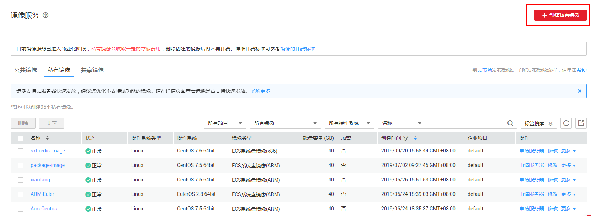
通过云服务器创建Linux系统盘镜像（1）
前提条件
系统中依据存在一个包含一个系统盘、没有数据盘的云服务器 server-1。
操作步骤：
步骤一：登录华为云管理控制台。选择“基础服务 > 镜像服务”。在“镜像服务”列表页面，单击“创建私有镜像”。

Slide 59
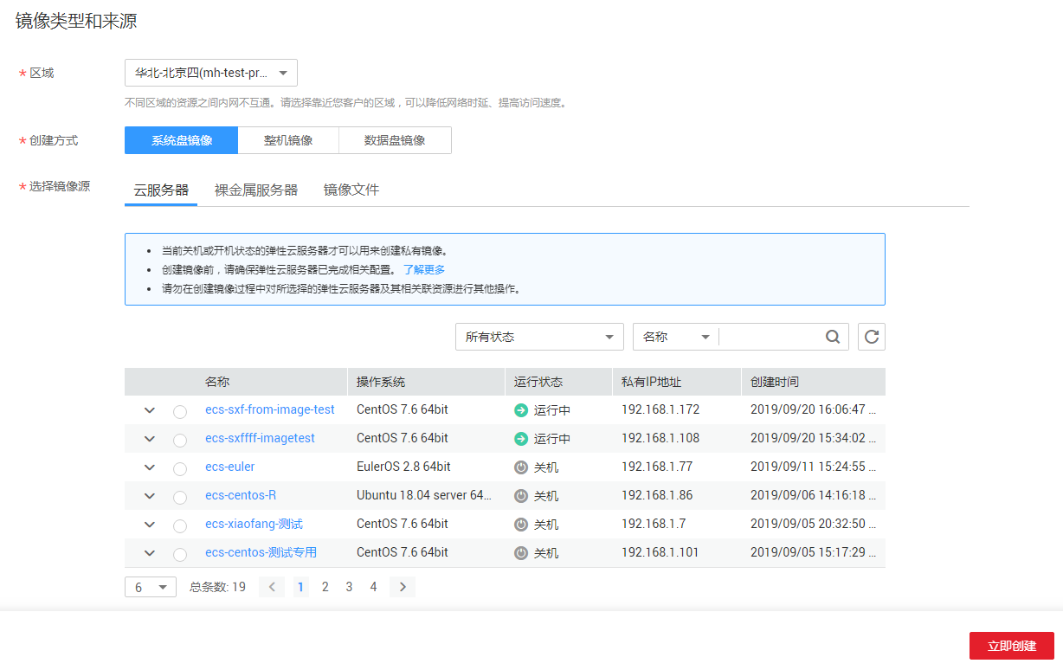
通过云服务器创建Linux系统盘镜像（2）
步骤二：在“镜像类型和来源”页面，选择镜像的“创建方式”为“系统盘镜像”。“选择镜像源”默认为“云服务器”，从列表中选择相应的云服务器。如下图所示。

Slide 60
通过云服务器创建Linux系统盘镜像（3）
步骤三：在镜像配置信息页面，填写镜像的基本信息，例如，镜像名称 image-1 和描述信息。信息确认无误后，单击“立即申请”。
步骤四：根据界面提示，确认镜像参数。阅读并勾选协议，单击“提交申请”。提交完成后，根据界面提示，返回私有镜像列表
步骤五：查看镜像状态。
镜像创建时间与镜像文件本身大小有关，大约需要20分钟，当镜像的状态为“正常”时，表示创建完成。
创建成功后，在镜像列表中会显示 image-1 的详细信息。

Slide 61
通过云服务器创建Linux系统盘镜像（4）
说明：
1、在创建镜像过程中，请勿对所选择的云服务器及其相关联资源进行其他操作。
2、使用加密镜像创建的弹性云服务器为加密的弹性云服务器，加密的云服务器的密钥与加密镜像的密钥相同。
3、使用加密的弹性云服务器创建的镜像为加密镜像，该加密镜像的密钥与加密的云服务器的密钥相同。

Slide 62
应用部署与发布概述
鲲鹏开发环境搭建
软件包制作
镜像制作
镜像创建
镜像验证

Slide 63
通过私有镜像创建云服务器（1）
通过上一小节创建的系统盘私有镜像 image-1 ，可以创建与原始云服务器 server-1 相同规格的云服务器 server-2，且用户运行业务所需的操作系统、应用软件都与 server-1 相同。
后续可以验证 server-2 上的应用软件是否运行正常，以此来验证系统盘镜像是否创建成功。

Slide 64
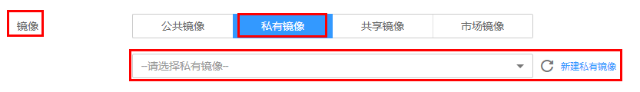
通过私有镜像创建云服务器（2）
步骤一：登录华为云，进入“弹性云服务器 ECS”页面，可以创建云服务器。
注意：
在“基础配置”页面，“镜像”一栏选择“私有镜像”，下拉框中选择上一小节创建的系统盘镜像 image-1。其他配置可以选择与 server-1 相同的配置。
步骤二：配置完成后，“立即申请”创建云服务器server-2。
步骤三：验证Redis的功能

Slide 65
问题一：使用镜像创建云服务器的好处是什么？
Notes:
镜像提供启动云服务器实例所需的所有信息。指定需要的镜像后可以从该镜像启动所需任意数量的实例，也可以根据需要从任意多个不同的镜像启动实例。通俗的说，镜像就是云服务器的“装机盘”
部署时长：3分钟 - 5分钟（镜像服务）；1天 - 2天（手动安装。
部署过程：根据成熟的服务市场方案或已使用过的方案，快速创建合适的云服务器（镜像服务）；选择合适的操作系统、数据库、应用软件、插件等，并需要安装和调试（手动安装）。
安全性：除共享镜像来源需要用户自行甄别，其他公共镜像、自定义镜像、服务市场镜像都经过云提供商测试和审核（镜像服务）；依赖开发部署人员的水平（手动安装）。

Slide 66
本小节主要讲解了如何通过云服务器创建私有镜像，以及使用私有镜像创建云服务器，验证镜像的功能。

Slide 67
问题1：RPM和SRPM包（ filename.rpm和filename.src.rpm ）区别是什么？
文件格式 | 档名格式 | 是否可直接安装 | 内含文件类型 | 可否修改参数并编译
RPM | filename.rpm | 可以 | 已编译的程序 | 不可
SRPM | filename.src.rpm | 不可 | 未编译的源代码 | 可以
SRPM的作用：用来二次制作适应于环境的RPM包，例如，在OS_1制作的RPM包，直接移植到OS_2上可能不可用，需要修改配置，那么可以使用SRPM包解压后，修改spec文件重新在OS_2上制作新的适应的RPM包
SPEC
包制作脚本
xxx.spec
rpm –ivh
解压后
filename.src.rpm
SOURCE
源代码包
xxx.tar.gz

Slide 68
问题2：rpm方式安装与yum安装联系与区别？
本质上二者均为基于RPM包安装软件
yum安装
rpm安装
Yum server端
其次
优先
yum repo容器列表
RPM软件包目录
获取软件清单
获取实际安装包
1
2
本地安装、需自行安装依赖
在没有yum源的情况下，自己制作，便于后续安装使用
在本地缓存记录软件清单
自行安装、自动安装依赖
yum源下首选安装方式

Slide 69
通过本章的学习，应该掌握如何在云服务器上搭建软件开发环境，并且掌握如何进行交叉编译环境的搭建，掌握RPM包的制作，以及通过制作镜像包的方式快速发布应用。

